Slide 1
Regional plan for Rondane - Sølnkletten
Bygger på «Fylkesdelplan for Rondane»
«Skal legges til grunn for regionale organers virksomhet og for kommunal og statlig planlegging og virksomhet i regionen»
Bestilt av Miljøverndepartementet i 2007 med hovedhensikt å ivareta villreinhensyn.
Bakgrunn for bestillingen var «VISA-rapporten» fra 2005.

Slide 2
Soneinndeling
Sone 1 Nasjonalt villreinområde
Sone forbeholdt villreinen. Tekniske inngrep som kan forstyrre villreinen skal unngås.
Sone 2 Buffersone
Villreinhensyn er viktig også her. Eksisterende reguleringsplaner kan realiseres, men ingen utvidelse eller fortetting. Ingen nye byggeområder.
Bebyggelse på eksisterende tomt avklares gjennom kommunale planer. Tilrettelegging for ferdsel og aktiviteter prioriteres for å begrense ferdsel inn i sone 1.
Sone 3 Utviklingssone i randområde (gjelder kun Rondane)
Det blir lagt stor vekt på samfunnsmessig utvikling som tar hensyn til
villreinen. Det er krav om avbøtende tiltak for å dempe ferdsel og aktiviteter inn
i nasjonalt villreinområde.

Slide 3
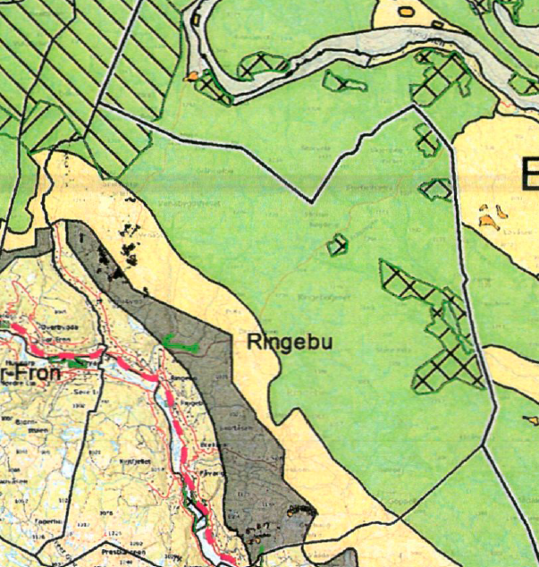
Soneinndeling - Ringebu

Slide 4
Sone 1 og sone 2
Begrenset utvikling av eksisterende bedrifter/småskala turistvirksomhet basert på eksisterende setre (dokumentert betydning)
Virkninger av alle tiltak/virksomhet på villreinen skal vurderes.

Slide 5
Hovedpunkter sone 1
Ingen ny fritidsbebyggelse
Ingen omdisponering fra LNF til fritidsformål
Tilbygg og anneks kan tillates (dispensasjon)
Kommunen kan gi regler for dispensasjon i KP
Kun små massetak for utbedring av eks. veger
Ingen nye veger, unngå brøyting
Kanalisering av ferdsel

Slide 6
Hovedpunkter sone 2
Utbygging i h. h. til godkjente planer.
Tilbygg/anneks utenfor regulerte områder kan godkjennes inntil 150 m2 inkludert 30 m2 ikke overbygd p-areal.
Ingen nye byggeområder
Kanalisering av ferdsel
Kommunene anbefales (gjennom revidering av kommuneplanens arealdel) å utarbeide særskilte bestemmelser for buffersonene.

Slide 7
Hovedpunkter sone 3
Stor samfunnsmessig betydning, samtidig som deler av den er biologisk leveområde for villrein.
Utvikling kan skje, men det er krav om avbøtende tiltak og kanalisering av ferdsel og annen aktivitet for å dempe aktiviteter inn i nasjonalt villreinområde.

Slide 8
Spesielt for Ringebu
Brøyting av Fv 27 videreføres forutsatt at eksisterende stopp- og parkeringsforbud opprettholdes via en langsiktig hjemmel basert på hensynet til villreinen. Ved utbedringer, brøyting og anlegging av snuplasser for brøytebil og andre tiltak langs vegen skal det legges
vesentlig vekt på villreinhensyn.
Friisvegen kan brøytes fram til 1. november og åpnes igjen etter 15.mai. Konkret åpningsdato om våren (etter 15.mai) skal løpende vurderes i forhold til villreinen.
Eksisterende veger og parkeringsplasser opprettholdes med de samme bruksmuligheter som i dag, forutsatt at de ikke er i strid med villreinens arealbruk. Den til enhver tid eksisterende kunnskap om villreinen legges til grunn.

